Slide 1
Порядок заполнения платежных документов в условиях ЕНС
ПЕРЕЧИСЛЯЙТЕ НАЛОГИ ОДНОЙ ПЛАТЕЖКОЙ
Дорофеева Мария Владимировна
Начальник отдела учета и отчетности УФНС России по г. Москве

Slide 2



ПРЕИМУЩЕСТВА ЕНС
1
1
платеж
сумма
единый платеж
по налогам
для расчетов
с бюджетом
Экономия денег
и времени
Проще закрывать
долги
Прозрачность
и сервисность
2
1
реквизита
день
достаточно
ИНН и суммы
платежа
для поручения
на возврат
налогов
Нет излишних пеней
(при наличии переплаты
и недоимки)
Динамично изменяемая
сумма долга в едином
документе взыскания
Онлайн доступ
к детализации
начислений и уплат:
1. в личном кабинете
Нет ошибочных платежей
и зачетов
Нет новых документов
на каждый новый долг
2. в бухгалтерской учетной
системе
1
1
день
дата
на снятие ареста
с банковского
счета
для уплаты налогов
и представления
деклараций
Возможность отдать
переплату другому
лицу
Исключение бумаги
при взаимодействии
с ФССП
2

Slide 3





САЛЬДО ЕНС – ГЛАВНЫЙ ПОКАЗАТЕЛЬ ДЛЯ НАЛОГОПЛАТЕЛЬЩИКА
Сальдо ЕНС – это разница между общей суммой денежных средств, перечисленных (признаваемых) в качестве ЕНП и совокупной обязанностью по уплате налогов и сборов
Сальдо ЕНС может быть:
отрицательное
положительное
нулевое
общая сумма, перечисленная
в качестве ЕНП, меньше
совокупной обязанности
по уплате налогов и сборов
общая сумма, перечисленная
в качестве ЕНП, больше
совокупной обязанности
по уплате налогов и сборов
общая сумма, перечисленная
в качестве ЕНП, равна
совокупной обязанности
по уплате налогов и сборов
Ознакомиться с сальдо можно:
в Учетной бухгалтерской системе налогоплательщика (1С, Сбис, Контур)
в Справке о наличии положительного,
отрицательного или нулевого сальдо ЕНС
в Банковском приложении (Т-Банк, Альфа-Банк, Банк Точка, Райффайзенбанк, Модульбанк)
в Личном кабинете налогоплательщика
3

Slide 4

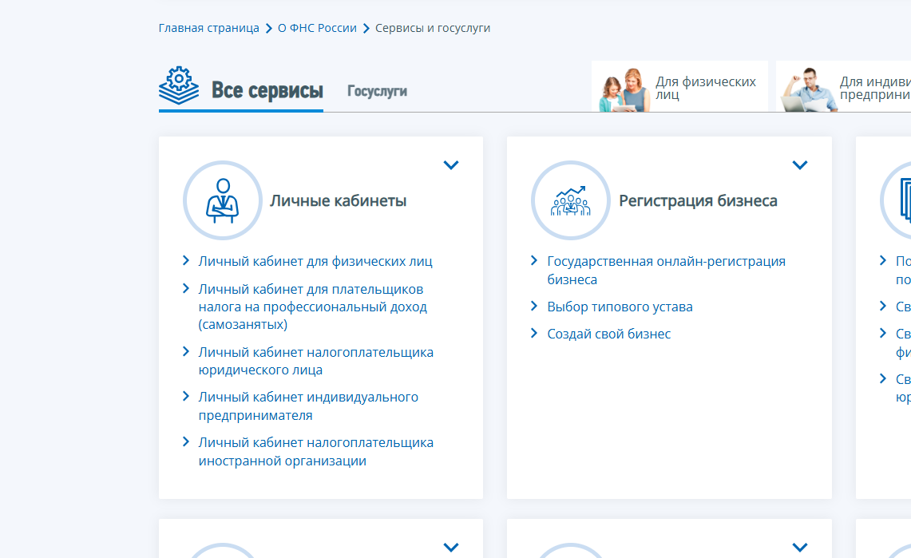
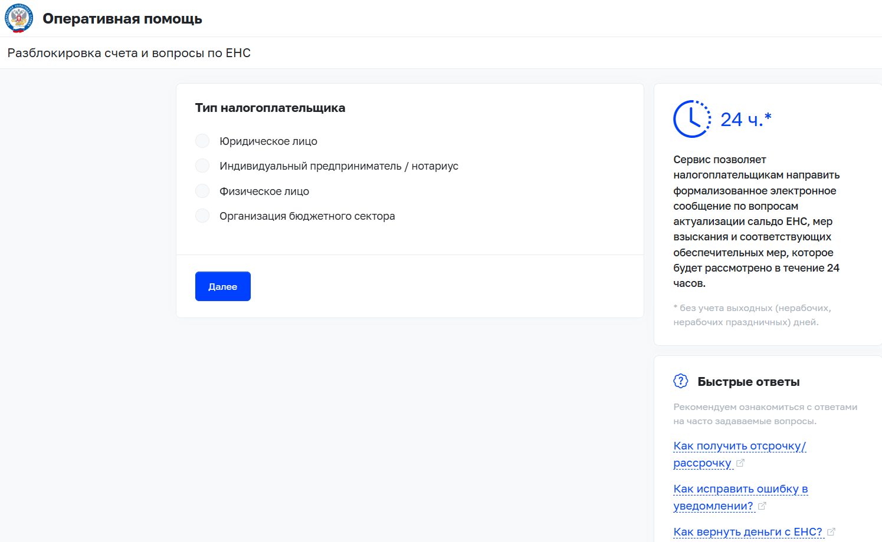
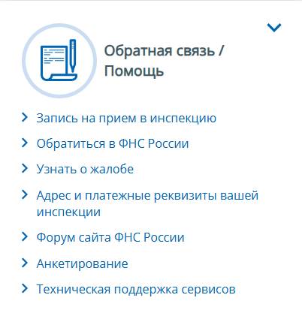
ЧТО ДЕЛАТЬ, ЕСЛИ ВЫ НЕ СОГЛАСНЫ С САЛЬДО ЕНС?
Сверка и решение спорных вопросов
Сервис оперативной помощи
Налоговые органы проводят индивидуальные сверки с налогоплательщиком
Обращения, направленные через сервис «Оперативная помощь: разблокировка счета и вопросы по ЕНС» рассматриваются в течение 24 часов
Записаться можно на сайте ФНС:
1. В разделе «Все сервисы» выберете
«Обратная связь» и «Запись на приём в инспекцию»
На сайте ФНС зайдите в раздел «Все сервисы», выберите блок «Задолженность и банкротство» и найдите сервис «Оперативная помощь»
2. Выберите удобные для вас дату и время
4

Slide 5

РАСПРЕДЕЛЕНИЕ ЕДИНОГО ПЛАТЕЖА ПО НАЛОГАМ И БЮДЖЕТАМ
1 шаг
2 шаг
Плательщик пополняет свой ЕНС
Налоговый орган распределяет сумму платежа по налогам и бюджетам в порядке очереди
1 платеж для всех налогов
2 реквизита: ИНН и сумма
1
2
3
4
5
очередь
очередь
очередь
очередь
очередь
Долг по НДФЛ
Начисления
по НДФЛ
Долг по иным
налогам
Начисления по иным
налогам
Пени, проценты, штрафы
Начиная с наиболее раннего срока уплаты
со сроком
уплаты «сегодня»
сборам, страховым взносам начиная с наиболее раннего срока уплаты
сборам, страховым взносам со сроком уплаты «сегодня»
Если денег на ЕНС недостаточно и в рамках одной очереди имеется несколько обязанностей с одним сроком уплаты, деньги распределятся пропорционально суммам этих налогов
5

Slide 6
СРОКИ УПЛАТЫ НАЛОГОВ
28
Единый срок уплаты для всех налогов
число месяца
Для НДФЛ, уплачиваемого агентами
Для отдельных платежей предусмотрены иные сроки
не позднее
28
1
за период с 1-го числа по 22-е число
текущего месяца
налоги на имущество ФЛ
число
декабря
текущего месяца
не позднее
28
налоги на имущество ФЛ, исчисленные по результатам перерасчета
число
5
третьего месяца
число
за период с 23-го числа по последнее
число текущего месяца
текущего месяца
15
НДФЛ с доходов, полученных
в прошлом году
июля
28
1
страховые взносы ИП в фиксированном
размере
страховые взносы ИП, уплачиваемые
с дохода свыше 300 000 рублей
декабря
июля
6

Slide 7
КАК ПЛАТИТЬ НАЛОГИ?
Налоги, уплачиваемые
единым платежом (ЕНП)
Уплата единым платежом или на конкретный КБК
Уплата только на конкретный КБК
Единым платежом уплачиваются налоги, порядок уплаты которых установлен НК РФ. В том числе:
К налогам, которые можно уплатить единым платежом или на конкретный КБК, относятся:
К платежам, которые можно
уплатить только на конкретный
КБК, относятся:
НДС
налог на профессиональный доход
НДФЛ с выплат иностранцам с патентом
налог на прибыль
страховые взносы
сборы за пользование объектами животного мира
различные виды пошлин, в том числе по которой суд не выдал
исполнительный документ (ст. 11 НК РФ)
налог на УСН и ПСН
сборы за пользование объектами водных биологических ресурсов
ЕСХН
НДФЛ
административные штрафы
утилизационный сбор
акцизы
страховые взносы на дополнительное социальное обеспечение членов летных экипажей воздушных судов гражданской авиации и отдельных категорий работников организаций угольной промышленности
налоги на имущество
туристический налог
Уплата ЕНП не меняет правила расчета налогов.
Налогоплательщик продолжает начислять налоги
с учетом своей системы налогообложения
7

Slide 8
РЕКВИЗИТЫ В ПЛАТЕЖЕ
Банковские реквизиты одинаковы для всех платежей
Номер реквизита платежного документа
Наименование (поля) реквизита платежного документы
Значение
13
Наименование банка получателя средств
«ОКЦ № 7 ГУ Банка России по ЦФО//УФК по Тульской области, г Тула»
14
БИК банка получателя средств
(БИК ТОФК)
«017003983»
15
№ счета банка получателя средств
«40102810445370000059»
16
Получатель
«Казначейство России (ФНС России)»
17
Номер казначейского счета
«03100643000000018500»
61
ИНН получателя
«7727406020»
103
КПП получателя
«770701001»
с 5 декабря 2025 года изменился реквизит «КПП получателя», подлежащий указанию при перечислении платежей, администрируемых налоговыми органами (с 770801001 на 770701001)
8

Slide 9
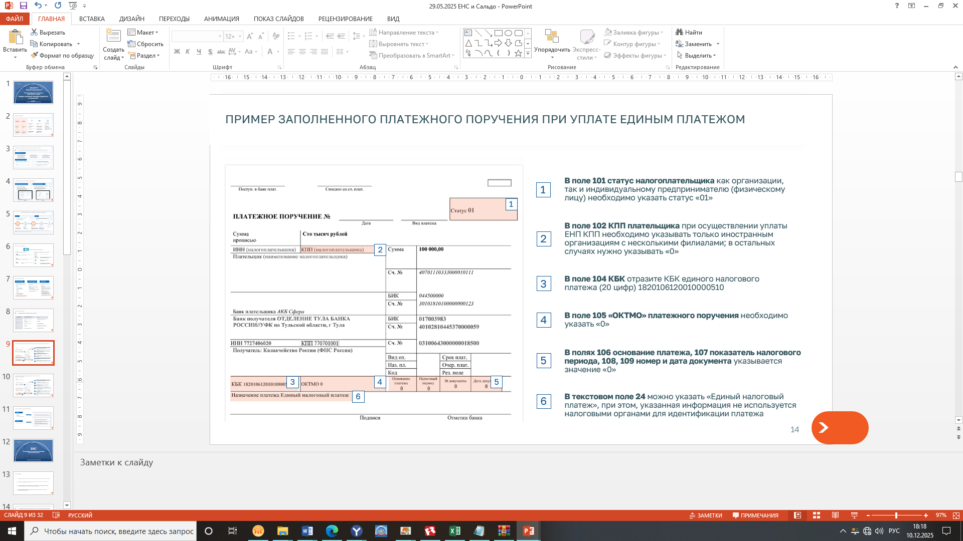
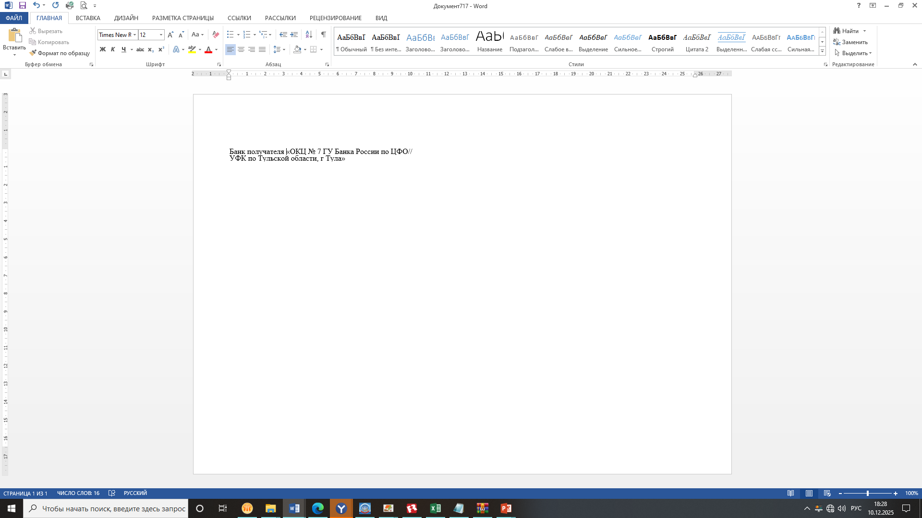
ПРИМЕР ЗАПОЛНЕННОГО ПЛАТЕЖНОГО ПОРУЧЕНИЯ ПРИ УПЛАТЕ ЕДИНЫМ ПЛАТЕЖОМ
9

Slide 10
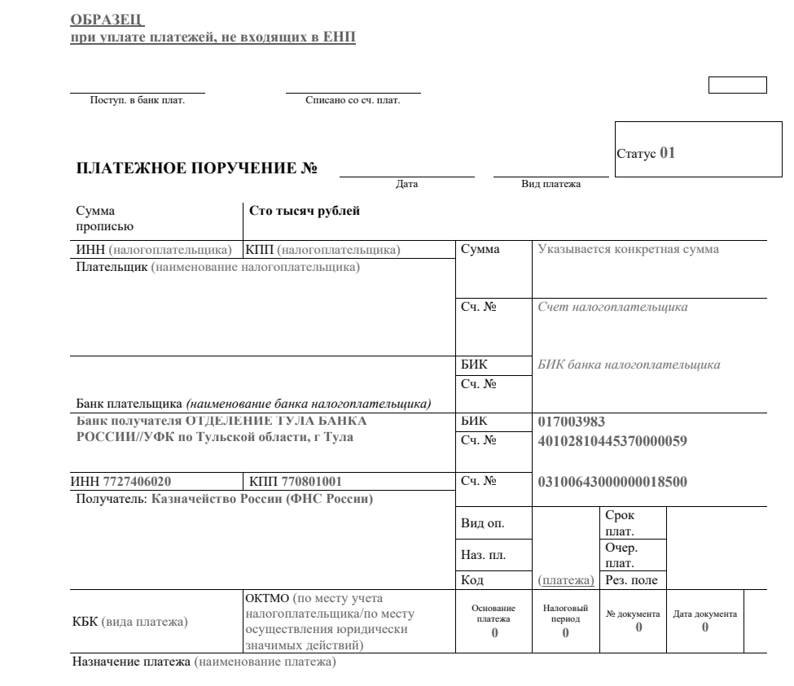
ПРИМЕР ЗАПОЛНЕННОГО ПЛАТЕЖНОГО ПОРУЧЕНИЯ ПРИ УПЛАТЕ НА КОНКРЕТНЫЙ НАЛОГ
1
В поле 101 статус налогоплательщика как организации, так и индивидуальному предпринимателю (физическому лицу) необходимо указать статус «01»
1
2
В поле 102 КПП плательщика необходимо указать
соответствующее значение КПП налогоплательщика
2
3
В поле 104 КБК отразите КБК, соответствующий
перечисляемому платежу
В поле 105 «ОКТМО» платежного поручения необходимо
указать значение восьмизначного кода ОКТМО по месту
нахождения организации (или обособленного подразделения
или месту жительства ИП)
4
5
В полях 106 основание платежа, 107 показатель налогового периода, 108, 109 номер и дата документа указывается значение «0»
3
4
5
В текстовом поле 24 можно указать дополнительную текстовую информацию, при этом, указанная информация не используется налоговыми органами для идентификации платежа
6
6
10

Slide 11
К ЧЕМУ ПРИВОДЯТ ОШИБКИ В ПЛАТЕЖАХ
Ошибка в:
КБК
Платеж автоматически будет отражен
на вашем едином налоговом счете (ЕНС)
ОКТМО
ИНН налогового органа
Платеж отразится на ЕНС того лица, чей ИНН указан в поле 60 платежного поручения
Ошибка в:
Исправить ситуацию возможно, если получивший Ваш платеж человек подаст заявление о распоряжении путем зачета в счет исполнения обязанности другого лица (по форме КНД 1150057), при этом сальдо ЕНС
у него должно быть положительным
ИНН налогоплательщика
В случае указания несуществующего ИНН плательщика необходимо подать обращение в налоговый орган по месту постановки на учет с приложением копии платежного документа, подтверждающего уплату, для проведения мероприятий по розыску платежа
11

Slide 12
ЕНС
Как разобраться в справках из налоговой и для чего они нужны?
ПЕРЕЧИСЛЯЙТЕ НАЛОГИ ОДНОЙ ПЛАТЕЖКОЙ

Slide 13
ВИДЫ СПРАВОК
1
Справка о принадлежности сумм денежных средств, перечисленных в качестве единого налогового платежа
2
Справка об исполнении налогоплательщиком (плательщиком сбора, плательщиком страховых взносов, налоговым агентом) обязанности по уплате
3
Акт сверки принадлежности сумм денежных средств, перечисленных и (или) признаваемых в качестве ЕНП, либо сумм денежных средств, перечисленных не в качестве ЕНП
4
Справка о наличии на дату формирования справки положительного, отрицательного или нулевого сальдо единого налогового счета
13
17

Slide 14
СПРАВКА О ПРИНАДЛЕЖНОСТИ СУММ ДЕНЕЖНЫХ СРЕДСТВ, ПЕРЕЧИСЛЕННЫХ В КАЧЕСТВЕ ЕНП
СПРАВКА О ПРИНАДЛЕЖНОСТИ СУММ ДЕНЕЖНЫХ СРЕДСТВ, ПЕРЕЧИСЛЕННЫХ В КАЧЕСТВЕ ЕНП
Цель: проверить, все ли платежи учтены на ЕНП и как они распределились по обязательствам
Справка
о принадлежности сумм денежных средств, перечисленных
в качестве единого налогового платежа налогоплательщика,
плательщика сбора, плательщика страховых взносов или
налогового агента
N ___________ от ___________ 20__ года
Денежные средства налогоплательщика, плательщика сбора, плательщика страховых взносов, налогового агента
___________________________________________________________________________________________________________________,
(наименование организации - налогоплательщика, плательщика сбора, плательщика страховых взносов или налогового агента, Ф.И.О. <1> индивидуального предпринимателя, физического лица, не являющегося индивидуальным предпринимателем, ИНН, КПП <2>)
перечисленные в качестве единого налогового платежа за период с __.__.20__по __.__.20__, учтены в счет погашения налоговых обязанностей с соблюдением последовательности, установленной пунктами 8 - 10 статьи 45 Налогового кодекса Российской Федерации.
Остаток на __.__.____:
Поступления
Списания
Остаток на __.__.____:
Можно запросить за период
Здесь отображается остаток поступлений и списаний с ЕНП
Запрос по ТКС, ЕПГУ, ЛК, на бумаге
Срок представления – 5 дней
Остаток на ЕНП на начало и конец периода
Раздел I. ПОСТУПЛЕНИЯ.
Детализация в разрезе видов поступлений на ЕНП
Наименование показателя |  | Дата по | Сумма | КБК | ОКТМО | КПП | Документ основания операции | Итого по виду операции
1 | Платежи
2 | Зачет от иного лица
3 | Учет переплаты с обязательства
Детализация в разрезе видов списаний на ЕНП
Не является документом, подтверждающим исполнение обязанности по уплате
Раздел II. СПИСАНИЯ.
Наименование показателя |  | Дата | Сумма | КБК | ОКТМО | КПП | Срок уплаты | Документ основания операции | Итого по виду операции
1 | Зачет иному лицу
2 | Возврат денежных средств
3 | Списание в счет уплаты по обязательству:
Доступна в агрегированном виде (по дате, КБК, ОКТМО, КПП и сроку уплаты)
14

Slide 15
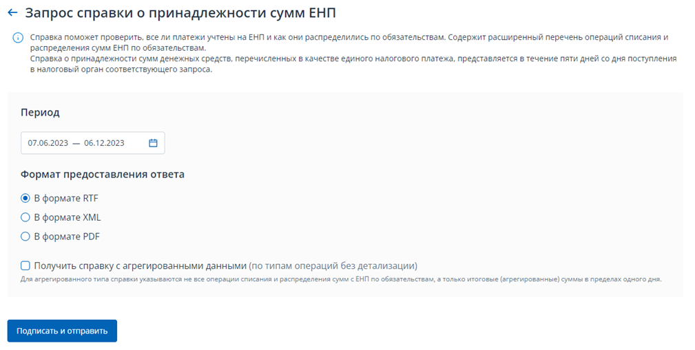
СПРАВКА О ПРИНАДЛЕЖНОСТИ: ЗАПРОС СПРАВКИ
Справку можно получить:
По
На бумаге
По ТКС
Посредством ЕПГУ
В ЛК налогоплательщика
ВАЖНО!
По
Период не может быть задан ранее 01.01.2023 – дата начала действия ЕНС
Справку можно получить:
ЛК ИП/ФЛ:
1
«Каталог обращений»
Год начала периода запроса должен совпадать с годом окончания периода
2
«Запросить справку (документы)»
3
«Запрос справки о принадлежности сумм денежных средств»
Справку можно получить:
ЛК ЮЛ:
1
«Заявления. Запросы»
Поставив галочку, вы можете заказать справку
в агрегированном виде
2
«ЕНС»
3
«Запрос справки о принадлежности сумм денежных средств»
15

Slide 16


СПРАВКА О ПРИНАДЛЕЖНОСТИ: ЧТО НУЖНО ЗНАТЬ?
По
По
По
Справка о принадлежности содержит информацию о движении денег по счету
с остатками на начало и конец периода
Почему в справке дробятся платежи при
погашении налога?
Остаток ЕНП – это НЕ сальдо ЕНС
В справке:
По
Остаток ЕНП – это остаток денег на счете
Уплата несколькими платежами:
есть
он может принимать положительное или нулевое значение
1 платеж
НДС
нет
16
он учитывается в сальдо ЕНС
2 платеж
Прибыль
операций
в справке
уплата единым платежом (платежи)
начислений
Сальдо ЕНС – это разница между начислениями и уплатой
3 платеж
Взносы
документов (деклараций/
уведомлений)
поступления
от иного лица
4 платеж
НДФЛ
оно может принимать положительное, отрицательное или нулевое значение
переплата, которая
вернулась на ЕНС/
ЕНП
резервов
По
Уплата одним платежом:
предстоящих
платежей
Остаток на __.__.____:
Поступления
Списания
Остаток на __.__.____:
НДС
5/19
списание для
погашения налога
4
исправительных
операций (только фактические данные)
Прибыль
операции
в справке
1 платеж
возврат на
банковский счет
Взносы
НДФЛ
Запросите справку в агрегированном виде
Агрегированная справка отражает только итоговые (агрегированные) суммы в пределах одного дня (по дате, КБК, ОКТМО, КПП и сроку уплаты)
16

Slide 17
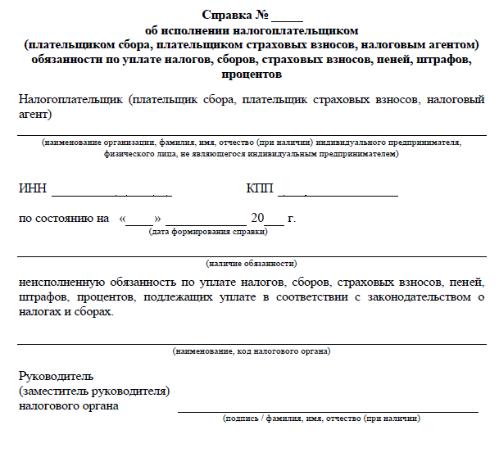
СПРАВКА ОБ ИСПОЛНЕНИИ НАЛОГОПЛАТЕЛЬЩИКОМ ОБЯЗАННОСТИ ПО УПЛАТЕ
Цель – подтвердить отсутствие долга для участия в тендере, получения субсидии и т.д.
данные о наличии/отсутствии долга на дату формирования: имеет/не имеет
запрос по ТКС, через ЕПГУ, через ЛК налогоплательщика, на бумаге
срок представления – 10 рабочих дней
является документом, подтверждающим исполнение обязанности по уплате
доступен запрос сведений о наличии (отсутствии) долга на конкретную дату
17

Slide 18
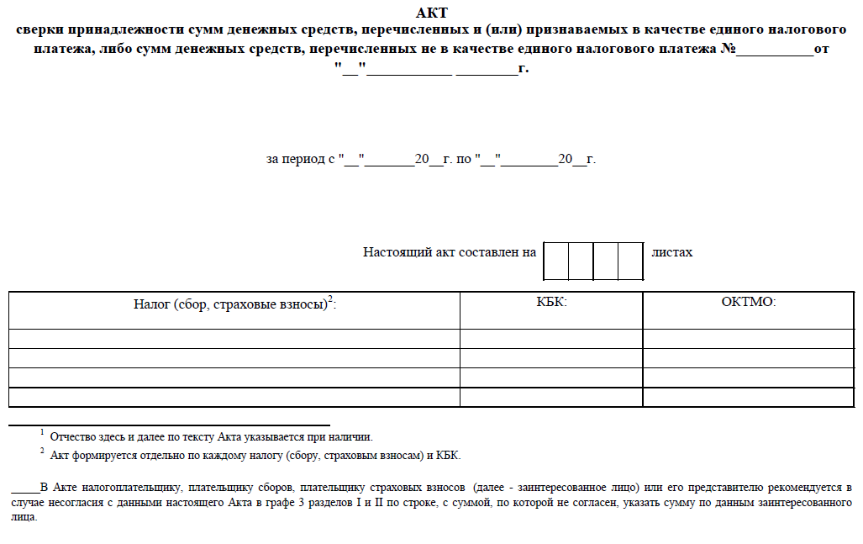
АКТ СВЕРКИ
Цель – проверить начисления и уплаты за выбранный период
общая сумма начислений и уплат за выбранный
период в разрезе каждого обязательства
Наименование сверяемых данных |  | Данные налогового органа | Данные НП | Расхождения ("+"; "-")
1 |  | 2 | 3 | 4
1 | Начислено (доначислено) (по декларациям (расчетам), решениям, вынесенным по результатам рассмотрения материалов налоговых проверок, по судебным актам):
2 | Уменьшено (по декларациям (расчетам), решениям, вынесенным по результатам рассмотрения материалов налоговых проверок, по судебным актам):
3 | Поступил единый налоговый платеж (далее - ЕНП)
4 | Распределено ЕНП по декларациям (расчетам), решениям, вынесенным по результатам рассмотрения материалов налоговых проверок, по судебным актам:
5 | Передано отрицательное/положительное сальдо
6 | Принято отрицательное/положительное сальдо
7 | Списана реструктуризированная задолженность по пеням в случае выполнения условий реструктуризации
8 | Списана реструктуризированная задолженность по штрафам в случае выполнения условий реструктуризации
9 | Списана задолженность по статье 59 НК РФ и постановлениям Правительства Российской Федерации
состоит из двух разделов: налоги, уплачиваемые
через ЕНП и напрямую на конкретный КБК
запрос по ТКС, ЛК, на бумаге
срок представления – 5 рабочих дней
не является документом, подтверждающим
исполнение обязанности по уплате
предназначен для сверки с НО
18

Slide 19
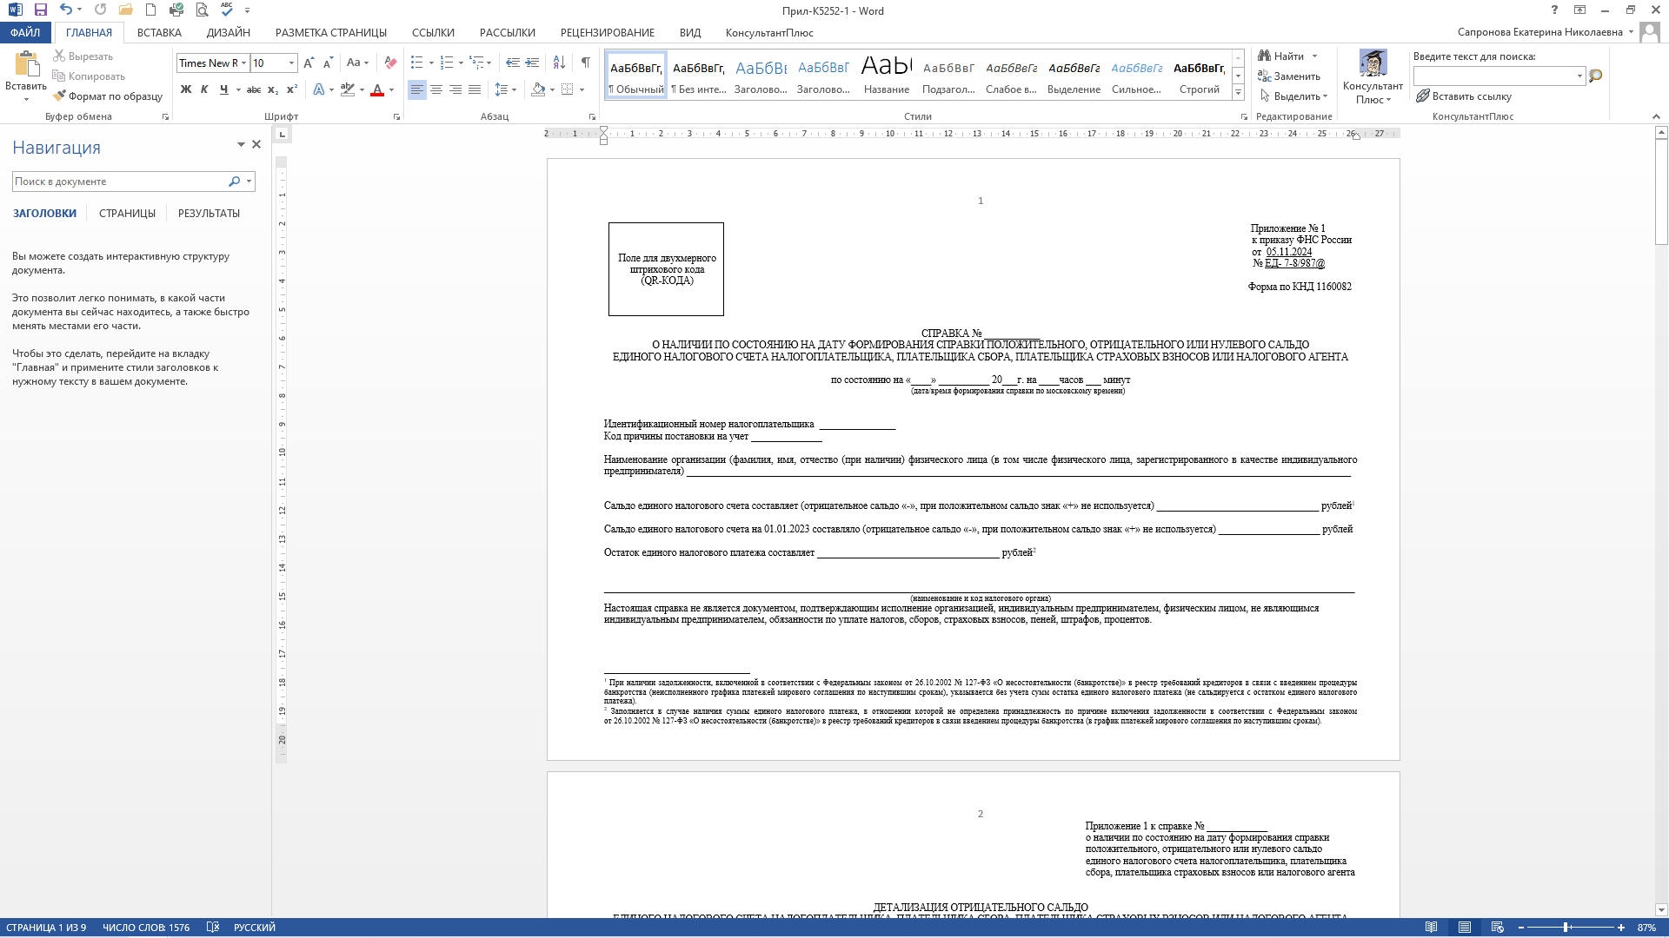
СПРАВКА О САЛЬДО ЕДИНОГО НАЛОГОВОГО СЧЕТА
Цель – узнать состояние сальдо ЕНС и получить дополнительную информацию для сверки
запрос по ТКС, через ЕПГУ, через ЛК
налогоплательщика, на бумаге
срок предоставления – 5 рабочих дней
каждое приложение можно запросить отдельно
справку можно запросить в формате EXCEL
QR-код на сервис «Оперативная помощь» на
титульном листе справки
не является документом, подтверждающим исполнение обязанности по уплате
19

Slide 20
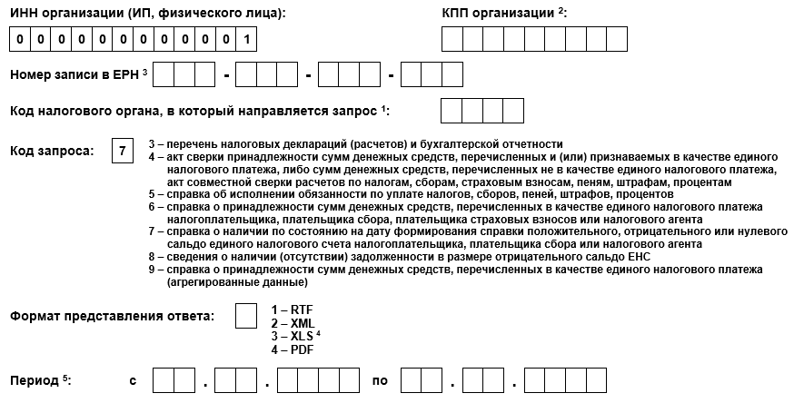
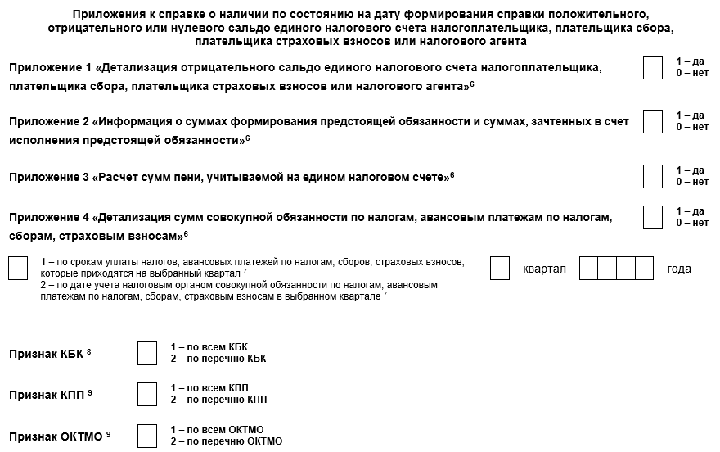
СПРАВКА О САЛЬДО: ЗАПРОС СПРАВКИ
Добавлен номер ЕРН (единый регистр населения). Поле заполняется ФЛ и ИП, если его нет, можно указать ИНН
Выбор нового формата документа XLS (excel)
Можно заказать все приложения или каждое по отдельности
В приложении № 4 выбирается период (квартал/год), а также вид отображения данных: по сроку уплаты или дате учета налоговым органом
В приложениях № 2 и № 4 есть выбор по КБК, КПП, ОКТМО
20

Slide 21

САЛЬДО ЕНС
QR – код на сервис «оперативная
помощь: разблокировка счета
и вопросы по ЕНС»
Время формирования справки
Сальдо ЕНС на сегодня
Сальдо ЕНС на 01.01.23.
Остаток ЕНП на сегодня
заполняется только при наличии задолженности по банкротству
21

Slide 22
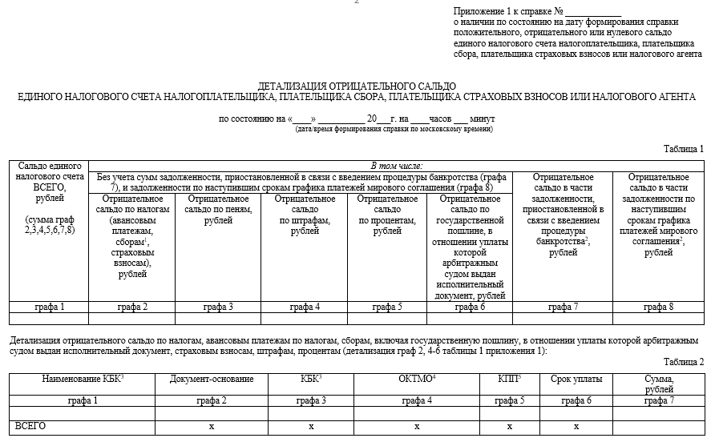
ДЕТАЛИЗАЦИЯ ДОЛГА
Включение в сальдо ЕНС долга:
по банкротству
по наступившим срокам графика платежей мирового соглашения
22

Slide 23
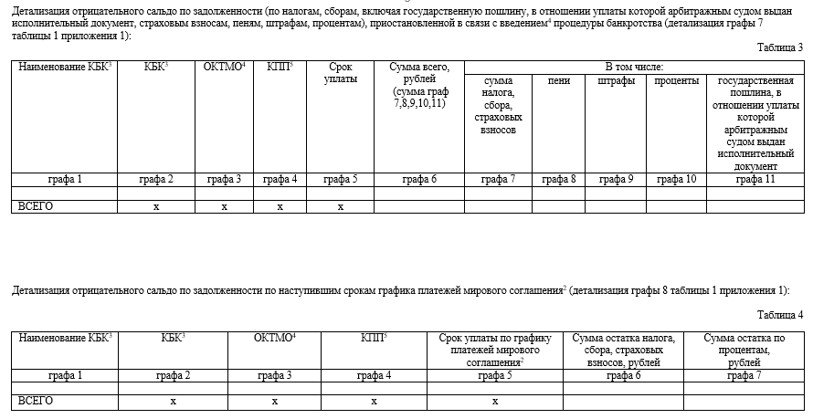
ДЕТАЛИЗАЦИЯ ДОЛГА
Детализация долга:
по банкротству
по наступившим срокам графика платежей мирового соглашения
23

Slide 24
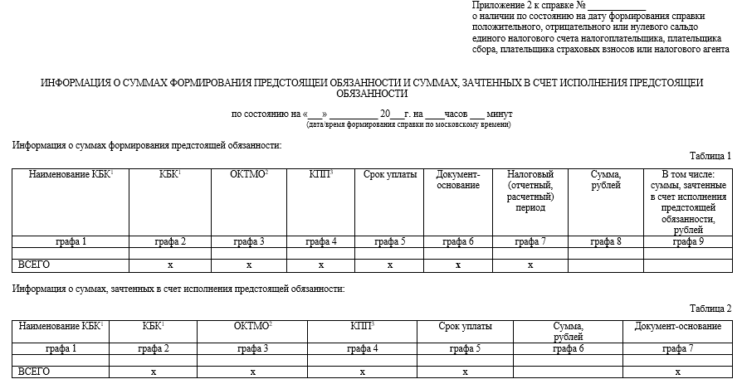
ТЕКУЩИЕ РЕЗЕРВЫ И ПРЕДСТОЯЩИЕ НАЧИСЛЕНИЯ
детализация известных налоговому
органу предстоящих платежей
детализация резервов в разрезе обязательств и документов оснований
24

Slide 25
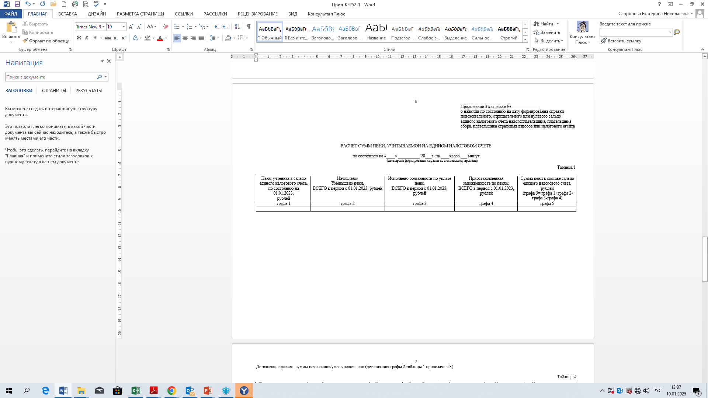
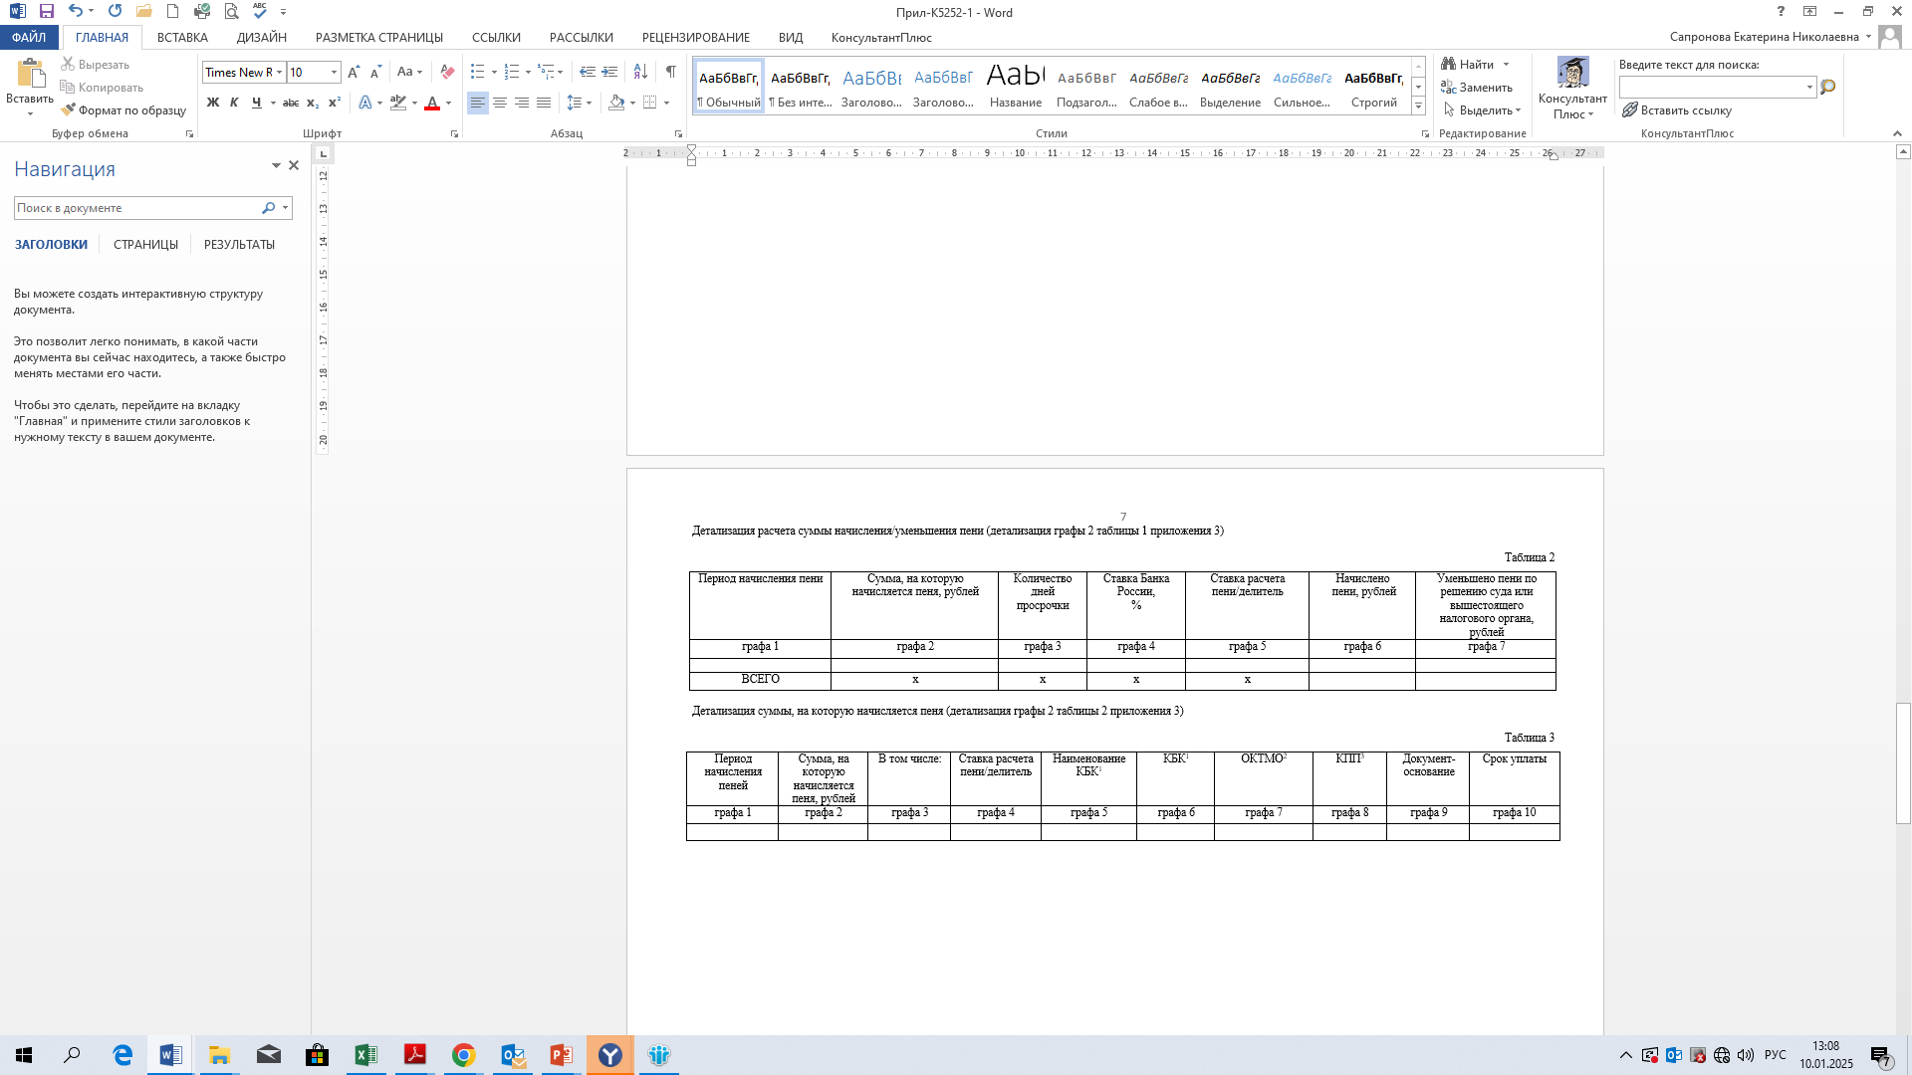
РАСЧЕТ ПЕНИ
можно запросить даже при
нулевом и положительном
сальдо ЕНС
детализация начисленных/ уменьшенных сумм пени
25

Slide 26
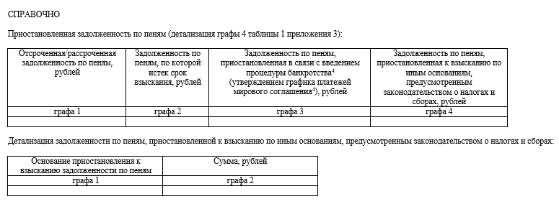
РАСЧЕТ ПЕНИ
детализация приостановленной
задолженности по пеням
26

Slide 27
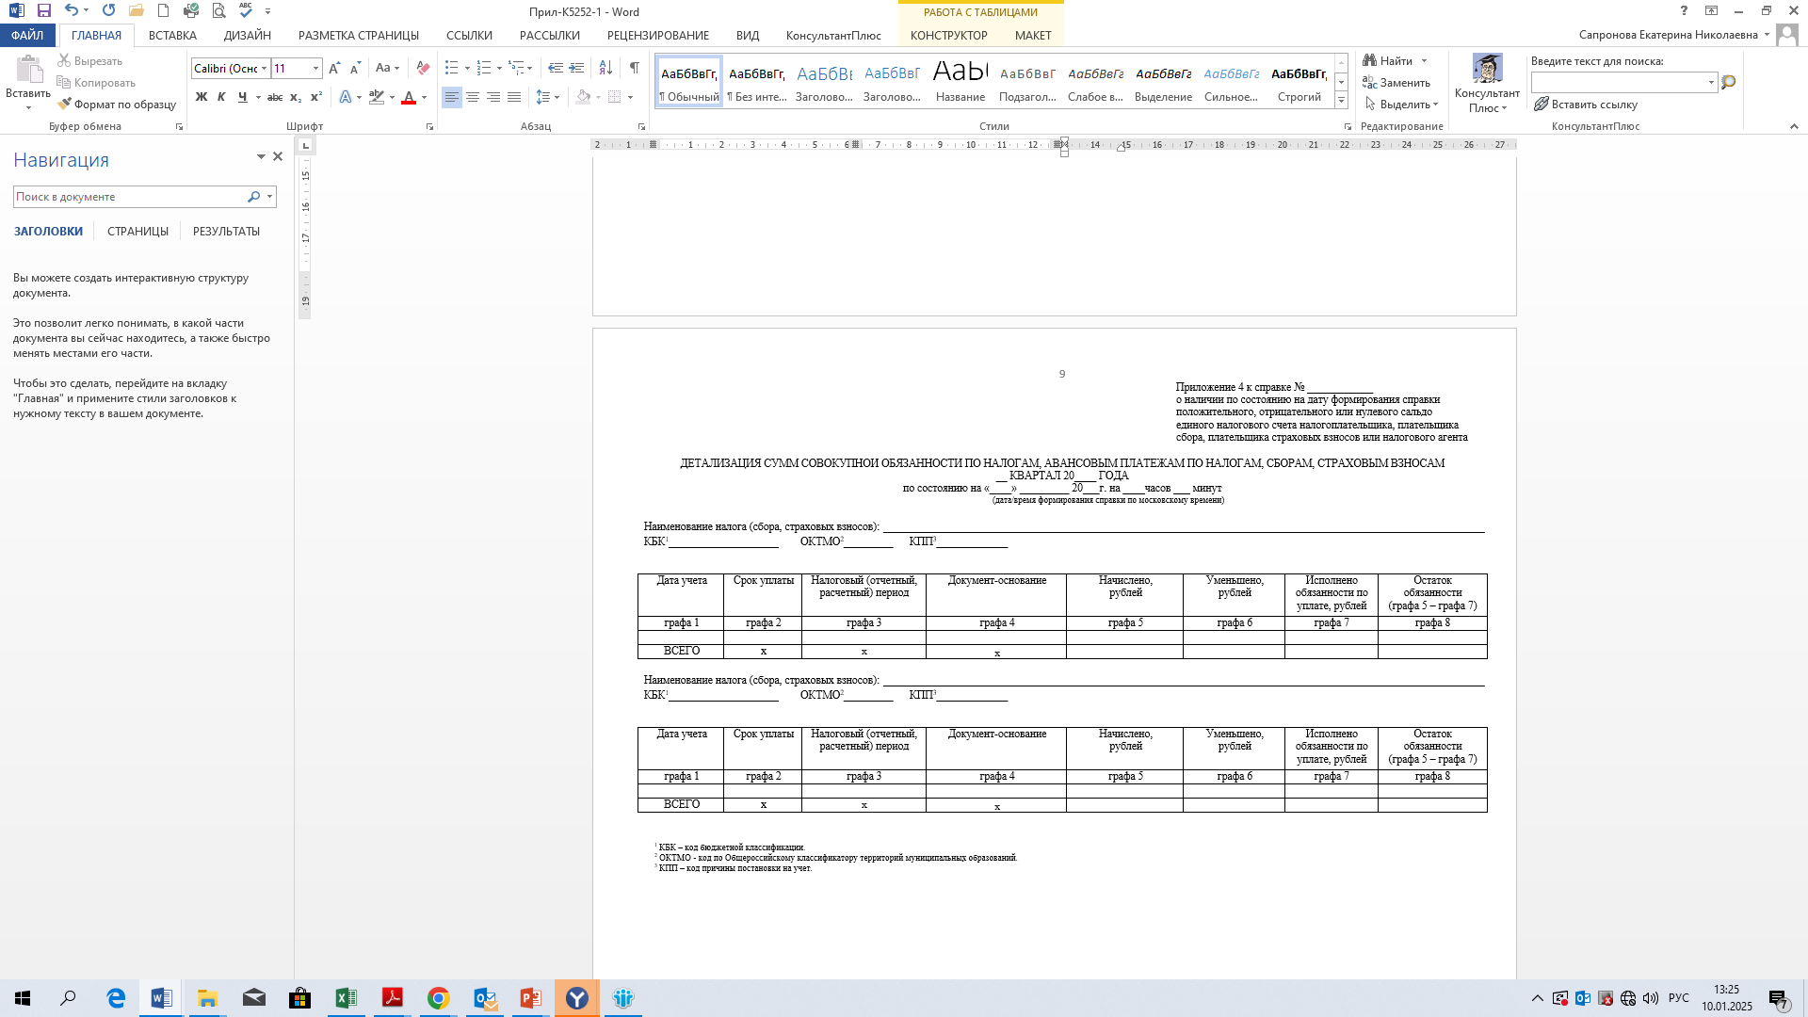
НАЧИСЛЕНИЯ И ПОГАШЕНИЯ
Можно запросить информацию
за выбранный квартал:
по срокам уплаты
по дате учета налоговым органом
сумма начислений в разрезе документов – основания
можно запросить информацию по всем КБК, КПП и ОКТМО, либо
по нужному перечню
27

Slide 28
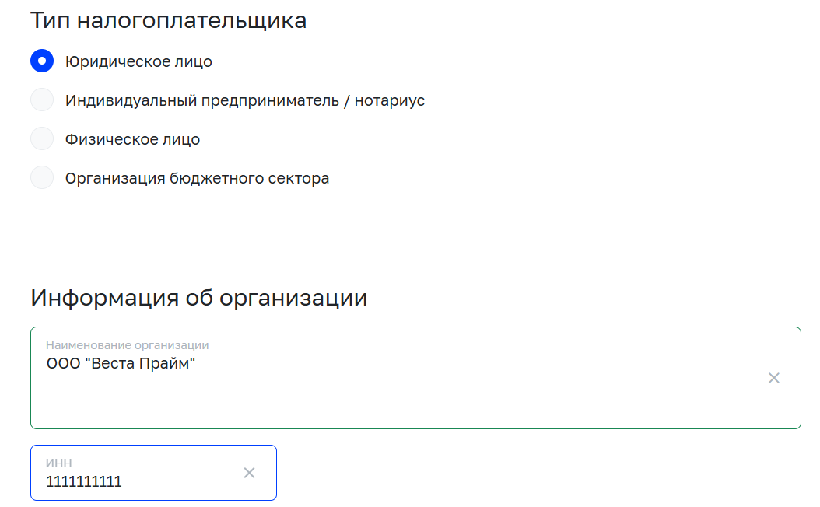
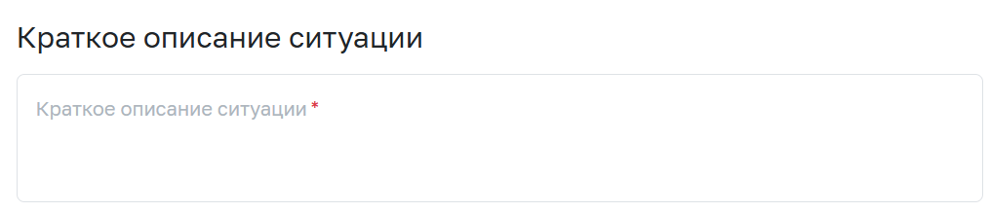
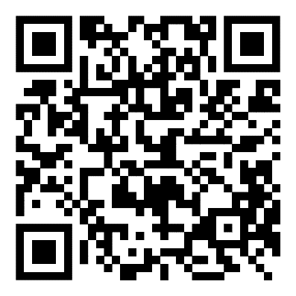
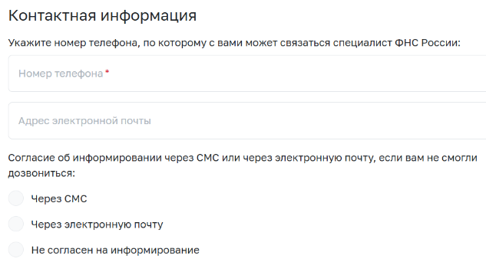
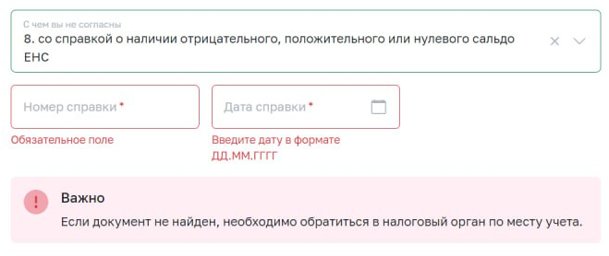
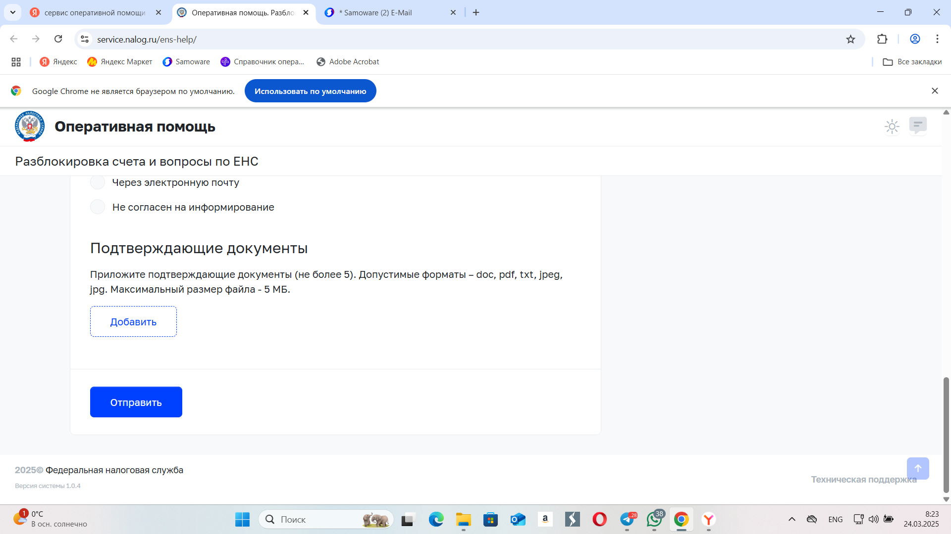
ЧТО ДЕЛАТЬ В СЛУЧАЕ НЕСОГЛАСИЯ?
Сервис оперативной помощи для быстрого решения спорных вопросов
СЕРВИС
«ОПЕРАТИВНАЯ ПОМОЩЬ»
28

Slide 29
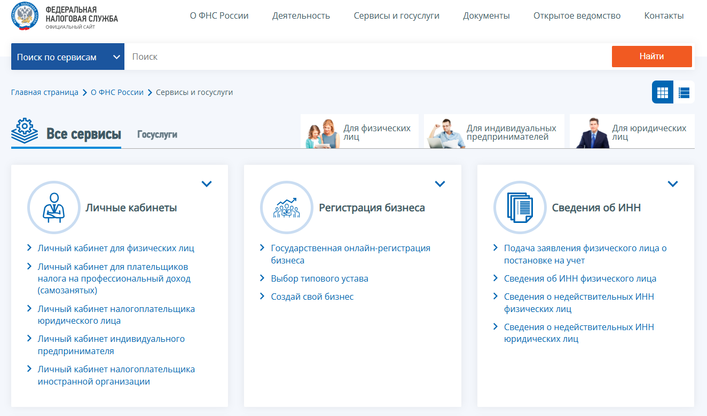
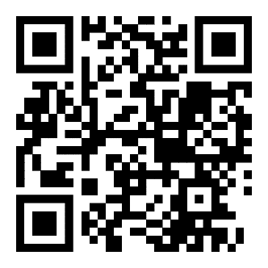
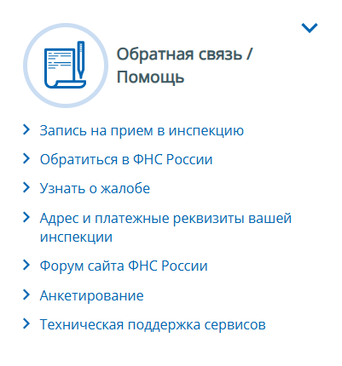
КАК ЗАПИСАТЬСЯ НА ЛИЧНЫЙ ПРИЕМ?
Сервис «Онлайн-запись» для получения услуги в приоритетном порядке
Зайдите на сайт ФНС
https://www.nalog.gov.ru/
Запись на прием
в инспекцию
Выберите раздел «Все сервисы» В разделе выберете
«Запись на прием в инспекцию»
Укажите
Информацию о себе
Выберите
Инспекцию, услугу, дату
и время визита
29

Slide 30
ПОРЯДОК РАСЧЕТА ПЕНИ (СТ. 75 НК РФ)
До ЕНС
ЕНС
Пени начисляются при долге по каждому виду платежа
и каждому виду бюджета, переплата по одному налогу
не освобождает от начисления пени по другому
Пени начисляются только при наличии общего долга
1
1
1
долг по страховым
взносам
ПЕНИ
сумма долга
все переплаты и долги
учтены в одной сумме
долг по прибыли
ПЕНИ
плательщик
долг по НДС
ПЕНИ
плательщик
долг по НДФЛ
ПЕНИ
1
переплата по
имуществу
не учитывается
при начислении
пени по иным налогам
сумма пени
Не начисляются пени на сумму недоимки в размере, не превышающем размер положительного сальдо ЕНС налогоплательщика в соответствующий календарный день просрочки исполнения обязанности по уплате налогов, увеличенного на сумму денежных средств, зачтенную в счет исполнения предстоящей обязанности этого налогоплательщика по уплате конкретного налога
Федеральный закон от 29.10.2024 №362-ФЗ
30

Slide 31
ПЕРИОДЫ И СТАВКИ ДЛЯ РАСЧЕТА ПЕНЕЙ
ДО 09.03.2022
Подробный расчет пени прилагается к Справке о сальдо (приложение 3), даже если сейчас нет долга
1/300
1/150
КЛЮЧЕВОЙ СТАВКИ ЦБ РФ
КЛЮЧЕВОЙ СТАВКИ ЦБ РФ
С 1 ПО 30 ДЕНЬ НЕДОИМКИ
НАЧИНАЯ С 31 ДНЯ НЕДОИМКИ
ЗА ПЕРИОД С 09.03.2022 ПО 31.12.2024 (ВКЛЮЧИТЕЛЬНО)
1/300
КЛЮЧЕВОЙ СТАВКИ ЦБ РФ
С 01.01.2025
1/300
1/150
1/300
КЛЮЧЕВОЙ СТАВКИ ЦБ РФ
КЛЮЧЕВОЙ СТАВКИ ЦБ РФ
КЛЮЧЕВОЙ СТАВКИ ЦБ РФ
С 1 ПО 30 ДЕНЬ НЕДОИМКИ
НАЧИНАЯ С 31 ДНЯ НЕДОИМКИ
НАЧИНАЯ С 91 ДНЯ НЕДОИМКИ
31

Slide 32
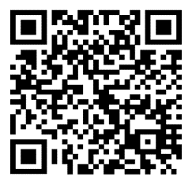
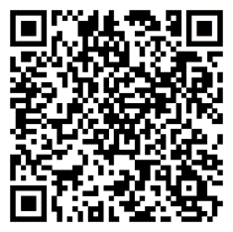
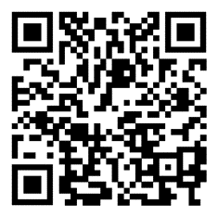
ХОЧУ УЗНАТЬ ПОДРОБНЕЕ
Бесплатный многоканальный
телефон контакт-центра
Промостраница ЕНС
8 800 222 22 22
Часто задаваемые вопросы
Чат-бот «помощник по ЕНС»
32

